Slide 1
DroPE
Расширение контекста LLM
после удаления позиционных эмбеддингов
Extending the Context of Pretrained LLMs
by Dropping Their Positional Embeddings
Gelberg et al. / Sakana AI, University of Oxford / 2025
1
Notes:
Источник: Gelberg et al., arXiv:2512.12167v1. https://arxiv.org/html/2512.12167v1
Доклад: метод, опубликованные результаты и сокращенное локальное воспроизведение. Авторы: Yoav Gelberg, Koshi Eguchi, Takuya Akiba, Edoardo Cetin.

Slide 2
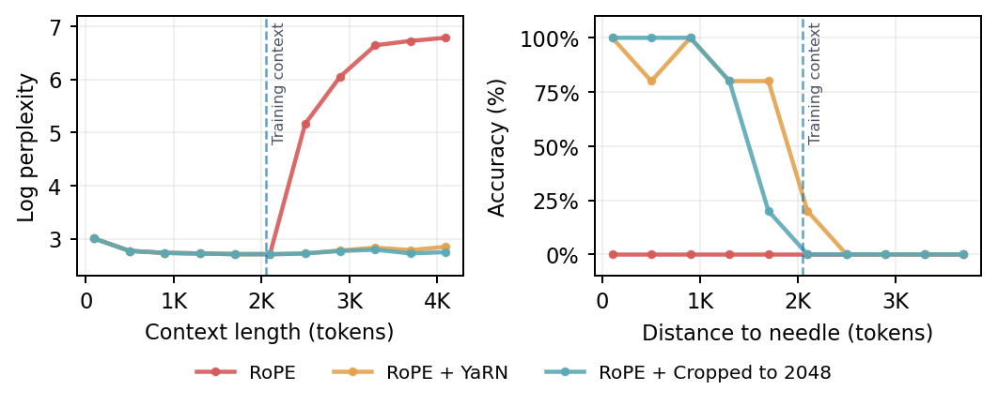
Почему длинный контекст ломается
RoPE помогает обучению, но на новых длинах меняет поведение attention.
Хорошая перплексия еще не гарантирует поиск факта в длинном тексте.
2
Notes:
Источник: Gelberg et al., arXiv:2512.12167v1. https://arxiv.org/html/2512.12167v1
RoPE задает повороты Q/K по позиции. За пределами обучающего контекста фазы оказываются вне распределения. Масштабирование частот может сохранить PPL, но нарушить извлечение удаленной информации. Рисунок авторов: https://pub.sakana.ai/DroPE/assets/figures/rope_yarn_crop.png

Slide 3
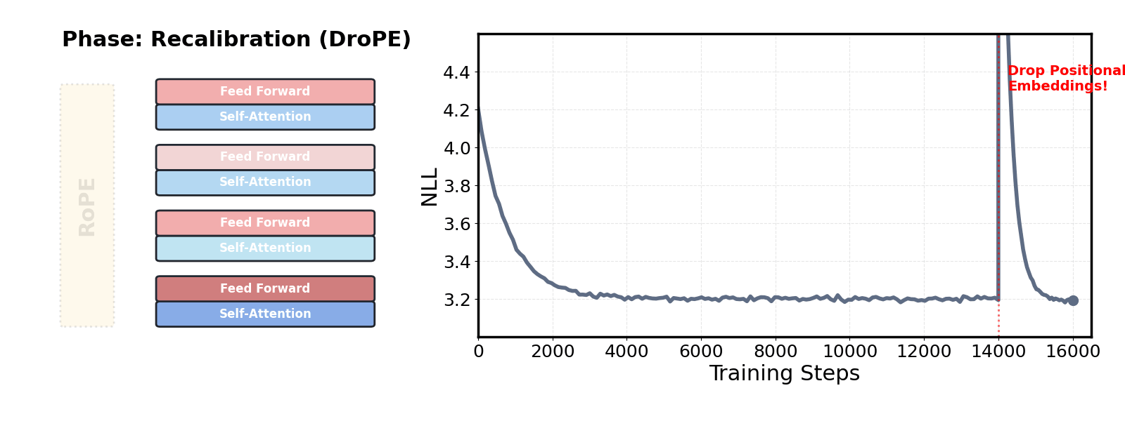
Метод DroPE
Предобучение с RoPE. Затем удаление RoPE и рекалибровка на коротком контексте.
Causal mask остается. Длинные последовательности не нужны для рекалибровки.
3
Notes:
Источник: Gelberg et al., arXiv:2512.12167v1. https://arxiv.org/html/2512.12167v1
1. Предобучение с RoPE. 2. Удаление RoPE во всех слоях, сохранение causal mask. 3. Продолжение LM-обучения при исходной длине контекста. Затем оценка на более длинных последовательностях. Zero-shot относится к новым длинам после рекалибровки. Иллюстрация авторов, не локальная кривая: https://github.com/SakanaAI/DroPE/blob/main/visuals/drope.gif

Slide 4
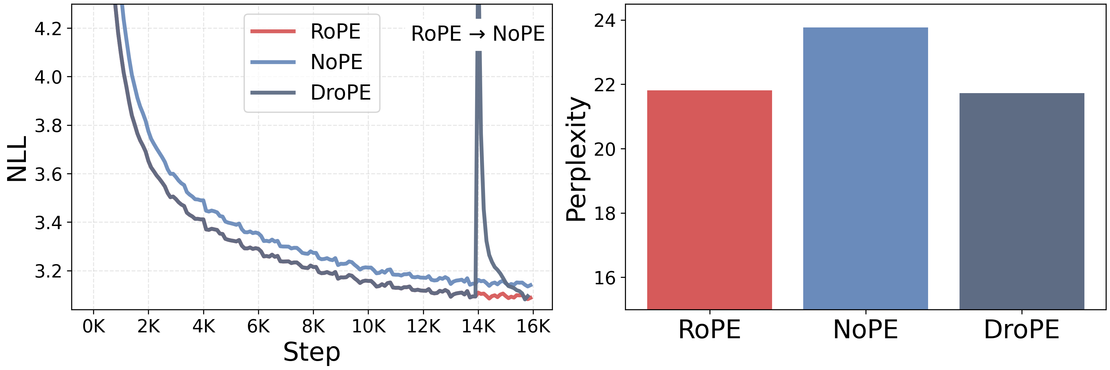
Почему RoPE полезен именно в обучении
Без RoPE позиционные закономерности труднее выучить с нуля.
Результат авторов: 14B токенов с RoPE + 2B после удаления
достигают качества RoPE при том же общем бюджете.
4
Notes:
Источник: Gelberg et al., arXiv:2512.12167v1. https://arxiv.org/html/2512.12167v1
Утверждение 3.2: на последовательности одинаковых токенов NoPE дает uniform attention и одинаковые выходы, Q/K gradients vanish. При близких случайных embeddings NoPE медленнее развивает positional bias. Это не утверждение, что причинная модель полностью теряет порядок. Figure 2 сравнивает одинаковый бюджет: 16B RoPE, 16B NoPE, 14B RoPE + 2B DroPE.

Slide 5
Опубликованные результаты авторов
SmolLM-360M: LongBench и поиск «иголки» в контексте
Метод | Средний score | NIAH
Исходная модель | 2,98 | 0,00
RoPE-NTK | 17,11 | 29,84
YaRN | 19,94 | 48,25
DroPE | 30,52 | 74,92
Таблица 2 статьи. Эти значения получены авторами.
5
Notes:
Источник: Gelberg et al., arXiv:2512.12167v1. https://arxiv.org/html/2512.12167v1
Таблица 2: SmolLM-360M, пять задач. Avg = среднее разнородных task scores, не единая accuracy. NIAH score отдельно. Все числа авторские и локально не воспроизведены. DroPE не лучший на GovReport: RoPE-NTK 23.71 против 21.87.

Slide 6
Локальный эксперимент
SmolLM-360M и неизмененный NoPE attention из кода авторов
Сравнение: RoPE, удаление без обучения, микрорекалибровка
WikiText-2: отдельные train и test
16 шагов по 256 токенов, всего 4096 обучающих токенов
Перплексия на префиксах длиной 256, 2048 и 4096
6
Notes:
Фактическая конфигурация: {"python":"3.12.14","platform":"Windows-11-10.0.26200-SP0","torch":"2.8.0+cpu","transformers":"4.56.2","device":"cpu","threads":8,"cuda_available":false}
{"steps":16,"sequence_length":256,"batch_size":1,"tokens":4096,"optimizer":"AdamW","learning_rate":0.00003,"weight_decay":0.1,"qknorm":false,"schedule":"constant","note":"micro-budget and different data from the paper"}
Код: vendor/custom_models/attention.py, upstream commit 260a8bb9f4fda0673266ddfee7668915aade8b33. Данные WikiText-2, разные train/test. Одно test prefix на длину, без статистической оценки. Это абляция механизма, не полное воспроизведение статьи.

Slide 7
Результаты локального запуска
Перплексия, меньше лучше. Одна test-последовательность на длину.
Режим | 256 | 2048 | 4096
Исходная RoPE | 22,2 | 9,7 | 63,2
Удаление без обучения | 270,1 | 491,7 | 541,5
После 16 шагов | 135,0 | 258,6 | 296,2
Структурные проверки прошли: causal mask и uniform attention.
Малый бюджет не позволяет подтвердить числа статьи.
7
Notes:
Локальные числа: outputs/code/results/local.json. Перплексия по одной последовательности на длину. Одинаковые токены для трех режимов внутри каждой длины. Максимальная длина native model 2048, 4096 = 2x. Сама возможность forward на 4096 не доказывает успешное использование полного контекста.

